Slide 1
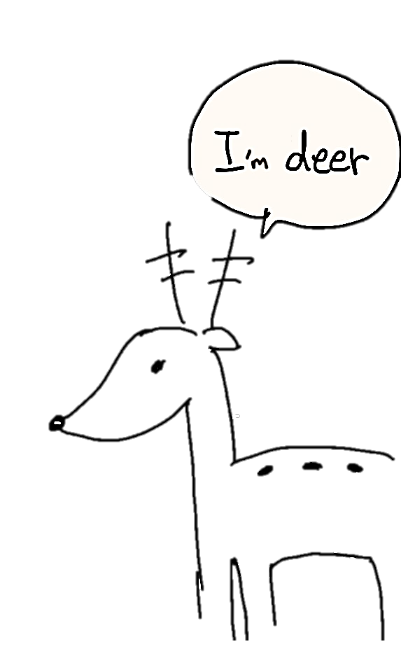
Capstone Design (1)
Use Case 발표
iDeer

Slide 2
CONTENTS
:: Use Case 다이어그램
:: Use Case 명세서

Slide 3

Use Case 발표
Use Case 다이어그램

Slide 4
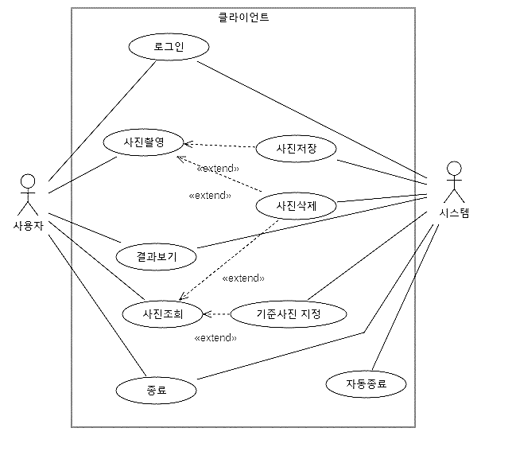
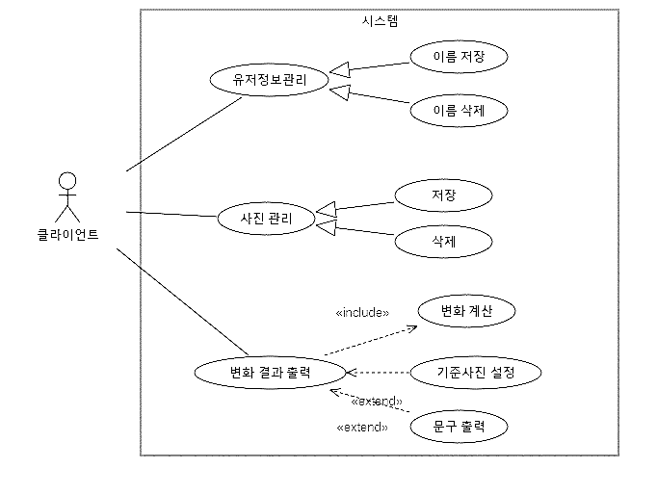
Use Case 다이어그램
사용자
중요 색상은 민트색

Slide 5

Use Case 발표
Use Case 명세서

Slide 6
Use Case 다이어그램
사용자
중요 색상은 민트색

Slide 7
감사합니다

